Slide 1

Senzory pro EZS

Slide 2

Název projektu: Nové ICT rozvíjí matematické a odborné kompetence
Číslo projektu: CZ.1.07/1.5.00/34.0228
Název školy: Střední odborná škola Litovel, Komenského 677
Číslo materiálu: III/2-12-06_Galvanomagnetické snímače
Autor: Ing. Janyška Lubomír
Tématický okruh: Senzory pro EZS
Ročník: II.
Datum tvorby: 10.03.2013
Autorem materiálu a všech jeho částí, není-li uvedeno jinak, je
Ing. Janyška Lubomír

Slide 3
Galvanomagnetické snímače
Tyto snímače obsahují magnetorezistory nebo Hallovy generátory.
Snímače s magnetorezistory
V jednoduchém snímači s magnetorezistorem pro měření dráhy je magnetorezistor R1 ve vzduchové mezeře magnetického obvodu, který obsahuje trvalý magnet a spojku z magneticky měkkého materiálu. Magnet vytváří magnetické pole o indukci Bv k předmagnetizaci magnetorezistoru.

Slide 4
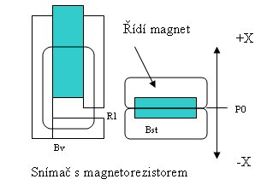
Zároveň s měřeným objektem se pohybuje kolem vzduchové mezery řídicí magnet, jehož magnetická indukce Bst působí společně s indukcí Bv na magnetorezistor.

Slide 5
Je-li řídící magnet v bodě P0, nemá řídící magnet žádný účinek na magnetorezistor. Posune-li se z této polohy o +X, zvětší se magnetická indukce v magnetorezistoru a tím i jeho odpor. Při přesunu o -X se odpor zase zmenší. Změny odporu R jsou úměrné přesunům o (+X,-X). Magnetorezistor je prvkem můstku.

Slide 6
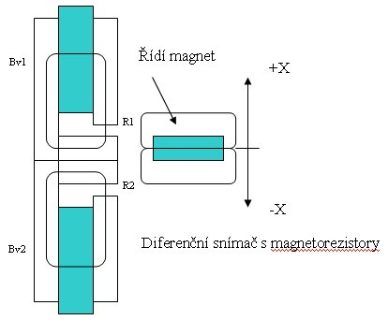
Diferenciální snímač s magnetorezistory pro měření dráhy se skládá ze dvou jednoduchých čidel B1 a B2. Je-li řídicí magnet v bodě P0, je celková indukce v obou magnetorezistorech stejná. Při posunu řídícího magnetu o + x se změní magnetizace a odpory R1 a R2 obou magnetorezistorů opačnými způsoby.
Na měřícím můstku je součet změn odporů vyrovnán. Citlivost měření je dvojnásobná než u jednoduchého snímače.

Slide 7
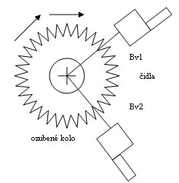
Pomocí snímačů s magnetoreristory lze také snímat rotační pohyby. Snímače přitom snímají střídající se zuby a mezery na otáčejícím se povrchu. Změny magnetické indukce v magnetických obvodech snímačů způsobují pulzující napěťové změny na jejich výstupech. Úhlová rychlost je tak odvozována z počtu pulzů a směr otáčení z fázového posunu mezi dvěma snímači.
Měření již není analogové, ale je digitální, protože výsledná hodnota je odvozována z počtu pulzů. Kromě toho nemá měření žádnou nulovou polohu (pokud jeden ze zubů na obvodu kola není odlišný), ale udává jen přírůstek, tj. jedná se o inkrementální měření.

Slide 8
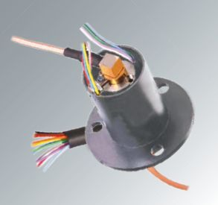
Rychlost otáčení je možno také měřit diferenciálním snímačem. Disk z vodivého materiálu se otáčí a prochází vzduchovou mezerou magnetu. Dvěma magnetorezistory R1, R2 snímače prochází magnetický tok stejné indukce, je-li disk v klidu. Při otáčení se v disku indukují vířivé proudy a jejich magnetická pole mění odpory magnetorezistorů opačným způsobem.
Vyhodnocení těchto rozdílných hodnot v můstkovém zapojení dává signál, který je úměrný obvodové rychlosti rotujícího disku.

Slide 9
Anotace:
Tato prezentace slouží k výkladu snímačů fyzikálních veličin. Žáci na základě studia stanoví vlastnosti a funkce jednoduchých obvodů pro systémy EZS.
Použité zdroje:
Autorem materiálu a všech jeho částí, není-li uvedeno jinak, je Ing. Janyška Lubomír

